Slide 1
پایداری ملی و توسعه
استاد:مستولی
گرداورنده:
کیمیاعسکری
محسن رنانی

Slide 2
اگر بخواهیم تمامی مطالب کتاب را در دو جمله خلاصه کنیم می‌توان این کار را در جمله های وضعیت کنونی ایران ناپایدار است ایران باید پایدار باشد انجام داد مسئله اصلی این کتاب ناپایداری ایران است را در حد توان در آن تلاش شده است تا چارچوبی برای فهم وضعیت موجود و شناسایی علت ریشه های پیدایش و شرایط کنونی ارائه شود که به نظر می رسد برای آغاز گفتگوی ملی بین ایرانیان با ارزش ها و نگرش های گوناگون و تجمع می توان آنها برای رهانیدن ایران از ناپایداری و آغاز حرکت به سوی پایداری لازم و ضروری است به این منظور این کتاب از چهار فصل تشکیل شده است
 فصل اول:پایداری ملی(ابعاد و شاخص ها).................................
فصل دوم:جایگاه ایران در فضای حالت پایداری........................
فصل سوم:پایداری ایران و کیفیت حکمرانی.............................
فصل چهارم:کیفیت حکمرانی و سیستم حکمرانی...................
فصل پنجم:جمع بندی..........................

Slide 3
وضعیت امروز ایران را از نظر پایداری یا همان توانایی ماندگاری سیستم، که پیش شرط توسعه است، به شیوه‌های مختلفی می‌توان تحلیل کرد. اما تحلیل این شرایط در یک چارچوب تحلیلی جمع‌وجور و شفاف و همه فهم، کار دشواری است
در واقع به گمان من این‌همه سردرگمی و سرآسیمگی که در نظام تدبیر ما به چشم‌ می‌خورد ناشی از این است که سیاست‌مداران ما در دنیای متلاطم امروز، که موقعیت‌ تمدن‌ها در حال جابه‌جایی است، بدون قطب‌نما در حال حرکت به سمت هدفی «مشخص اما نامعلوم» هستند. نگفتم هدفی موهوم، گفتم هدفی «مشخص»، یعنی می‌دانند چه می‌خواهند، اما «نامعلوم»، یعنی نمی‌دانند آن هدف کجاست و چگونه قابل دستیابی است.
مقدمه
این روزها به علت درگیری در برنامه مطالعاتی «شاخص توسعه ملی» که در «پویش فکری توسعه» تعریف کرده‌ایم، گزارش‌های مختلفی را در زمینه‌ شاخص‌های توسعه ایران دیده ام. یکی از بهترین این گزارش‌ها که در این ایام دیده‌ام، گزارشی است که مرکز بررسی‌های استراتژیک ریاست جمهوری در سال ۱۳۹۷ با عنوان «پایداری ملی و سیستم‌های حکمرانی» منتشر کرده است (ظاهرا این گزارش بعد از مدتی از سایت رسمی این مرکز حذف شده است). امروز که مطالعه این گزارش را تمام کردم، تصمیم گرفتم آن را برای ایرانیان علاقه‌مند به مساله توسعه ملی، معرفی کنم.

Slide 4
ناخدای سرگردان
مساله این است که کشتی قطب نما ندارد، بهترین و سالم‌ترین ناخداها هم فقط چند روز می‌توانند این کشتی را به پیش ببرند. در کشور ما این سردرگمی و سرگشتگی اصلی‌ترین عامل اتلاف منابع ملی است.
اما ریشه این سردرگمی مدیریتی که منجر به پدیداری انبوهی از بحران‌های فرارسنده شده است
پایداری=ناپایداری
سیاستمداران ما مانند ناخدایی هستند که بدون قطب‌نما بر روی دریا در حال کشتی‌رانی هستند. آنها می‌دانند چه می‌خواهند و کجا می‌خواهند بروند اما نمی‌دانند کجا هستند و از چه مسیری باید بروند، و به همین خاطر کشتی آنان گاهی برای مدت زیادی در یک منطقه معین دور خودش می چرخد و گاهی هم که به خط مستقیم می‌رود، نمی‌دانند به چه سو می‌رود و چقدر به مقصد نزدیک شده است؛ و البته این سرگشتگی چهل ساله بخش اعظم ذخیره سوخت این کشتی را به هدر داده است.

Slide 5
ایران و پایداری
ابعاد فضای حالت پایداری ملی
یک سیستم برای ماندگاری در طول زمان و مصون داشتن آن از خطر نابودی به واسطه اثرات مخرب به عوامل درونی و بیرونی تعریف کنیم بسته به نوع پیچیدگی سیستم مورد مطالعه می‌توان وضعیت پایداری آن را از طریق سرنوشت ابعادی که خود متشکل از مجموعه ای از شاخص‌هایی هستند مورد سنجش و ارزیابی قرار دهیم را تشکیل می دهد که با توجه به موضوع این کتاب آن را فضای حالت پایداری ملی می نامیم
هر واحد جغرافیایی سیاسی به صورت عام دارای دو بعد اساسی است یک بعد کلان جامعه انسانی که از جوامع انسانی خودداری با ویژگی‌های متفاوت تشکیل شده و دیگری قلمرو جغرافیایی که به منزله محیطی این مجموعه انسانی را در بر گرفته است

Slide 6
از آن رو که محیط زیست محیطی احاطه کننده جامعه است و بدون آن نمی توان تصور وجود جامعه را داشت بنابر این رابطه جامعه با محیط زیست باید به گونه‌ای تنظیم شود که جامعه در کوتاه و بلند مدت سبب نابودی محیط زیست و ایجاد تغییرات غیر قابل پیش بینی و بی بازگشت در آن شود از این رو فضای حالت پایداری یک واحد جغرافیایی سیاسی به صورت عام و یک واحد ملی به صورت خاص از دو بعد اساسی محیط زیست و جامع تشکیل شده است که برای مشخص کردن جایگاه واحد جغرافیایی سیاسی در این فضای حالت باید با توجه به این دو بر اساس این مجموعه شاخصی را برای سنجش وضعیت واحد طراحی نموده و مورد سنجش قرار داد
محیط زیست
جامعه

Slide 7
پایداری درابعاد مختلف
در متون مختلف ابعاد گوناگونی را برای مفهوم پایداری در واحدهای جغرافیای سیاسی برشمرد که تمام این متون و ارکان اقتصادی اجتماعی و محیط زیستی مفهوم پایداری تاکید دارند با توجه به توضیحات فوق این کتاب دورکن اجتماعی و اقتصادی را ذیل بود جامعه تعریف نموده و به بعد محیط زیست نیز به صورت مستقل خواهد پرداخت البته برخی از نویسندگان معتقدند که باید مولفه های سیاسی فرهنگی و نهادی را نیز به این امکان اضافه نمود به عبارت دیگر برخی معتقدند که پایداری شامل اهداف محیط زیستی یعنی احترام گذاشتن به محدودیت‌های طبیعت استانداردهای جامعه یعنی زندگی آبرومندانه شرایط اقتصادی یعنی رقابت و همچنین رشد و نقش نهادی یعنی مشارکت توانمندسازی اجتماعات و زنان صلح و عدالت است

Slide 8
جایگاه ایران در فضای حالت پایداری
مجموعه شاخص کامیابی موسسه لگاتوم،ازنه بعد کیفیت اقتصادی، محیط تجار،ی حکمرانی، آموزش، سلامت، ایمنی و امنیت، آزادی‌های فردی، سرمایه اجتماعی و محیط طبیعی تشکیل شده است. با در نظر داشتن مجموعه شاخص پایداری معرفی شده در این کتاب هشت بعدی این شاخص ها می توان به سه بعدی اقتصادی (کیفیت اقتصادی محیط تجاری)،اجتماعی( سلامت، آموزش، ایمنی و امنیت ،آزادی‌های فردی، سرمایه اجتماعی) و محیط زیست( محیط طبیعی) تقلیل داد.
دوبعد محیط زیست و جامعه و سه رکن اقتصادی اجتماعی و محیط زیستی در مجموع فضای حالت را شکل می‌دهند که جایگاه واحدهای جغرافیای سیاسی در این فضا معرف وضعیت پایداری آنهاست ایران در فضای حالت پایداری با توجه به مجموعه شاخصه پایداری معرفی شده و با دو چالش اساسی روبرو ست نخست آن که با جستجوی های مقدماتی انجام شده در ارتباط با بخش قابل توجهی از شاخص های فوق یا داده های معتبری وجود ندارد و اصولا این شاخص‌ها در نظام گردآوری داده در ایران قرار نداشته و داده‌های در ارتباط با آنها در دست نیست دوم که سنجش دقیق این شاخص‌ها و دستیابی به برآوردی مقدماتی از وضعیت پایداری ایران با توجه به آنها امری زمان‌بر است.

Slide 9
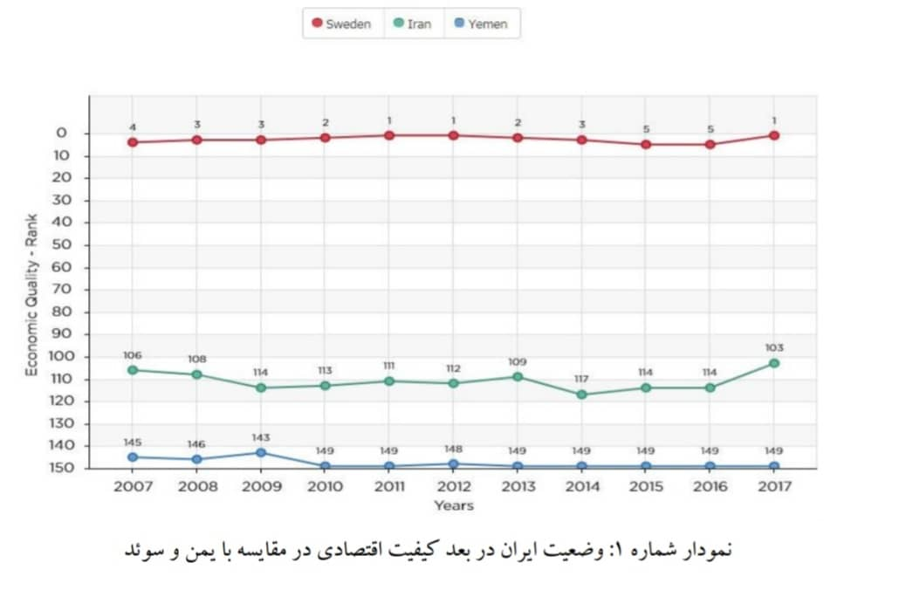
جایگاه ایران درفضای حالت پایداری اقتصادی
کیفیت اقتصادی
کیفیت اقتصادی کشورها را بر اساس باز بودن اقتصاد شاخص های اقتصادی کلان وجود بنیان هایی برای رشد وجود فرصت اقتصادی و کارایی بخش مالی رتبه‌بندی می‌کند در سال ۲۰۱۷ ایران در این بعد از بین ۱۴۹ کشور مورد بررسی در جایگاه ۱۰۳ جهان قرار گرفته است در نمودار روبه رو جایگاه ایران در سوئد به عنوان نخستین کشور و یمن به عنوان آخرین کشور در سال ۲۰۱۷ در فاصله سال‌های ۲۰۰۷ تا ۲۰۱۷ قابل مشاهده است در همین سال ایران در بین کشورهای ۲۹ منطقه از نظر شاخص کیفیت اقتصادی در رتبه دوازدهم قرار گرفته است

Slide 10
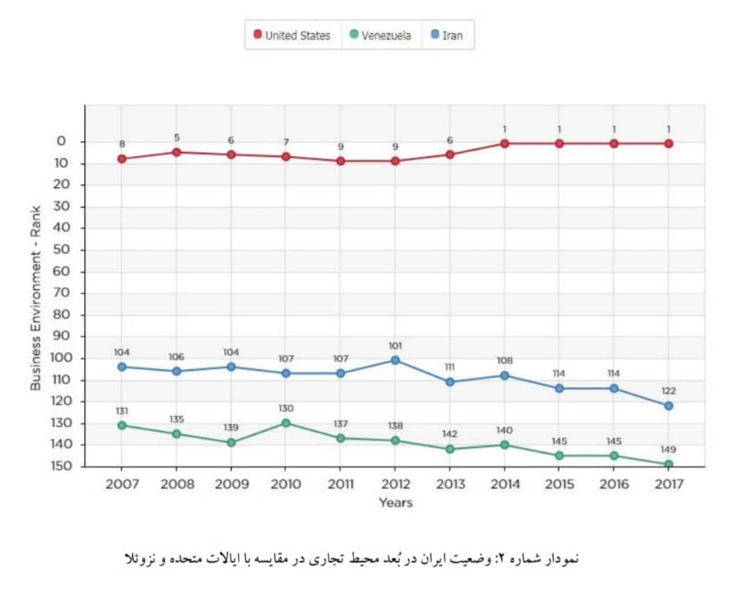
محیط تجاری
بعد محیط تجاری، وضعیت کشورها را در ارتباط با محیط کار آفرینی، زیرساخت های تجاری، موانع موجود در مسیر نوآوری و انعطاف پذیری بازار کار مورد سنجش قرار می‌دهد. در سال ۲۰۱۷ ایران از نظر این قدر جایگاه ۱۲۲ و کشورهای ایالات متحده آمریکا و ونزوئلا در رتبه‌های اول و آخر جهان قرار گرفتند در نمودار زیر جایگاه ایران در فضای حالت محیط تجاری در مقایسه با کشورهای نخست و آخر این رتبه‌بندی در فاصله سال‌های ۲۰۰۷ تا ۲۰۱۷ نشان داده شده است. از محیط تجاری در بین ۲۰ کشور منطقه خاورمیانه ایران در رتبه سیزدهم قرار گرفته است.

Slide 11
وضعیت رتبه ای ایران
نمودار روبرو گویای آن است ایران در مقایسه با بخش قابل توجهی از کشورهای جهان از وضعیت مناسبی در فضای حالت پایداری برخوردار نیست این به این معناست که پایداری این واحد جغرافیایی سیاسی در حوزه های گوناگون با مخاطراتی که روبرو شده است که اگر تمهیدی برای آن اندیشیده نشود می‌تواند این سیستم را به نقطه بی‌بازگشت رسانده و موجودیت کنونی این قلمرو جغرافیای سیاسی را با توجه به شرایط منطقه و جهان به شدت در معرض خطر قرار دهد. بر این اساس است که می‌توان از مفهوم «شکست پایداری» به معنای شکست در مدیریت این قلمرو جغرافیای اجتماعی بگونه‌ای که بر عمر ماندگاری آن افزوده شود سخن گفت.نخستین گام برای تلاش در جهت بهبود جایگاه ایران در فضای حالت پایداری و خارج کردن آن از وضعیت نامناسب کنونی شناسایی علت اصلی و ریشه های شکست پایداری ایران است.

Slide 12
شاخص حکمرانی
یکی از مهمترین ارکان سنجش شده توسط موسسه لگاتوم شاخص حکمرانی است؛ که با شاخص‌های ۱۳ گانه، اطمینان به صحت انتخابات، اطمینان به دولت، ادراک فساد، سطح دموکراسی، کارایی سیستم حقوقی در تنظیم گری چالش انگیز، اثربخشی دولت، استقلال قضایی، حقوق و مشارکت سیاسی، کیفیت تنظیم گری، حاکمیت قانون، شفافیت سیاست‌گذاری دولتی، مشارکت جمعیت رای دهندگان و حضور زنان در مجلس ملی سنجیده می شود. مجموعه ۳۰ کشوری که با توجه به این روش در مقایسه با سایر کشورها از رتبه بهتری برخوردارند عبارتند از:
( فنلاند، نروژ، نیوزیلند، سوئد، سوئیس، هلند، لوکزامبورگ،دانمارک، کانادا، انگلستان، ایسلند، آلمان و ایرلند، استرالیا، بلژیک، اتریش سنگاپور، ژاپن، اسرائیل، ایالات متحده آمریکا، استونی، اروگوئه، فرانسه، مالت، پرتغال، ماریتوس، هنگ‌کنگ، نامیبیا، شیلی، اسپانیا) مقایسه دو مجموعه فوق گویای آن است که به جز ۴ کشور جمهوری چک، اسلوونی، کاستاریکا و ایتالیا بقیه کشورهای حاضر در مجموعه ۳۰ کشوری که از جایگاه مناسب تری در فضای حالت پایداری برخوردارند در مجموعه کشورهایی که از سطح حکمرانی بالایی نیز برخوردارند حضور دارند.

Slide 13
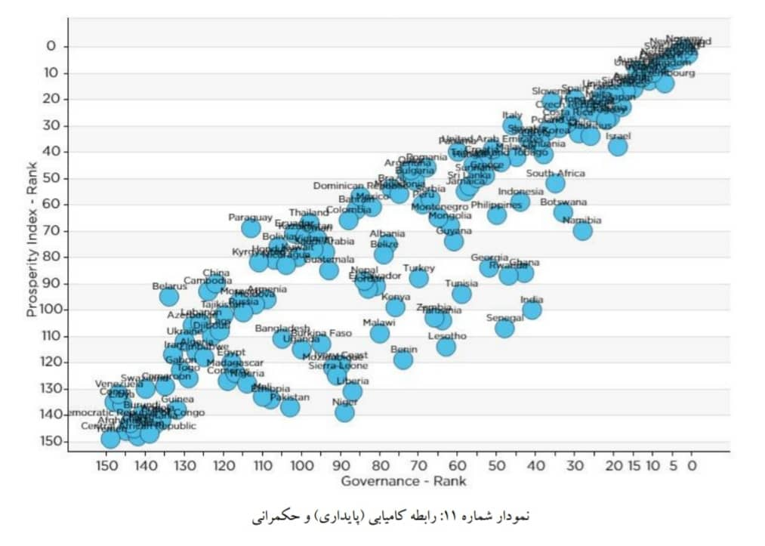
کامیابی و حکمرانی
مجموعه کشورهایی با سطح پایداری بالا زیر مجموعه کشور های باسطح حکمرانی بالا و مجموعه کشورهایی با سطح حکمرانی بالا زیرمجموعه کشورهایی با سطح پایداری بالاست که بر اساس مطالب مطرح در نظریه مجموعه ها می‌توان اینگونه نتیجه‌گیری کرد: کیفیت حکمرانی، شرط لازم و کافی برای آن است که یک واحد جغرافیایی سیاسی در فضای حالت پایداری، جایگاه مناسب و بالایی را بیابد؛ به عبارتی جایگاه واحدهای جغرافیای سیاسی در فضای حالت پایداری، تحت تاثیر مستقیم کیفیت حکمرانی در آنهاست. این موضوع در نمودار روبه رو که رابطه شاخص کامیابی (با تسامح شاخص پایداری) و حکمرانی را در بین ۱۴۳ کشور مورد بررسی لگاتوم نشان می‌دهد به خوبی مشخص است.

Slide 14
فرایند کنترل اثر عوامل اختلال گر درونی و بیرونی و تنظیم روابط درون یک جامعه برای رساندن آن به هدف و یا مجموعه هدف مشخصی را حکمرانی گویند. واحدهای جغرافیای سیاسی در نقطه مناسب از فضای حالت پایداری و حرکت آنها در مسیر پایدار نیازمند نوعی از کیفیت حکمرانی است که در ادبیات جهانیان را حکمرانی خوب نامیدند اهمیت و جایگاه یافته است که موسسات مالی و اعتباری کنندگان عمده بین المللی کمک وام‌های خود را تنها در شرایطی به کشورها اهدا می‌کنند که اطمینان حاصل شود اصلاحاتی در جهت دستیابی به حکمرانی خوب در آن انجام شود.
مروری بر ادبیات جهانی موجود درباره مفاهیمی چون حکمرانی و کیفیت حکمرانی بیانگر آن است که برای سنجش کیفیت حکمرانی در کشور را از ۶ شاخص کلی که در مجموع صدها متغیر در زیرمجموعه آن قرار دارند استفاده می شود:۱-پاسخگویی،۲-ثبات سیاسی و عدم خشونت،۳-کارائی حکومت،۴-کیفیت مقررات تنظیمی،۵-حاکمیت قانون،۶-کنترل فساد. ۶ بعد فوق فضای حالت کیفیت حکم را تشکیل می‌دهند که با سنجش وضعیت یک سیستم حکمرانی در ارتباط با این ابعاد می‌توان جایگاه آن را در فضای حالت کیفیت حکمرانی مشخص کرد و نسبت به قرار داشتن کشورها در مجموعه کشورهایی با کیفیت حکمرانی خوب و یا بد قضاوت نمود.
حکمرانی

Slide 15
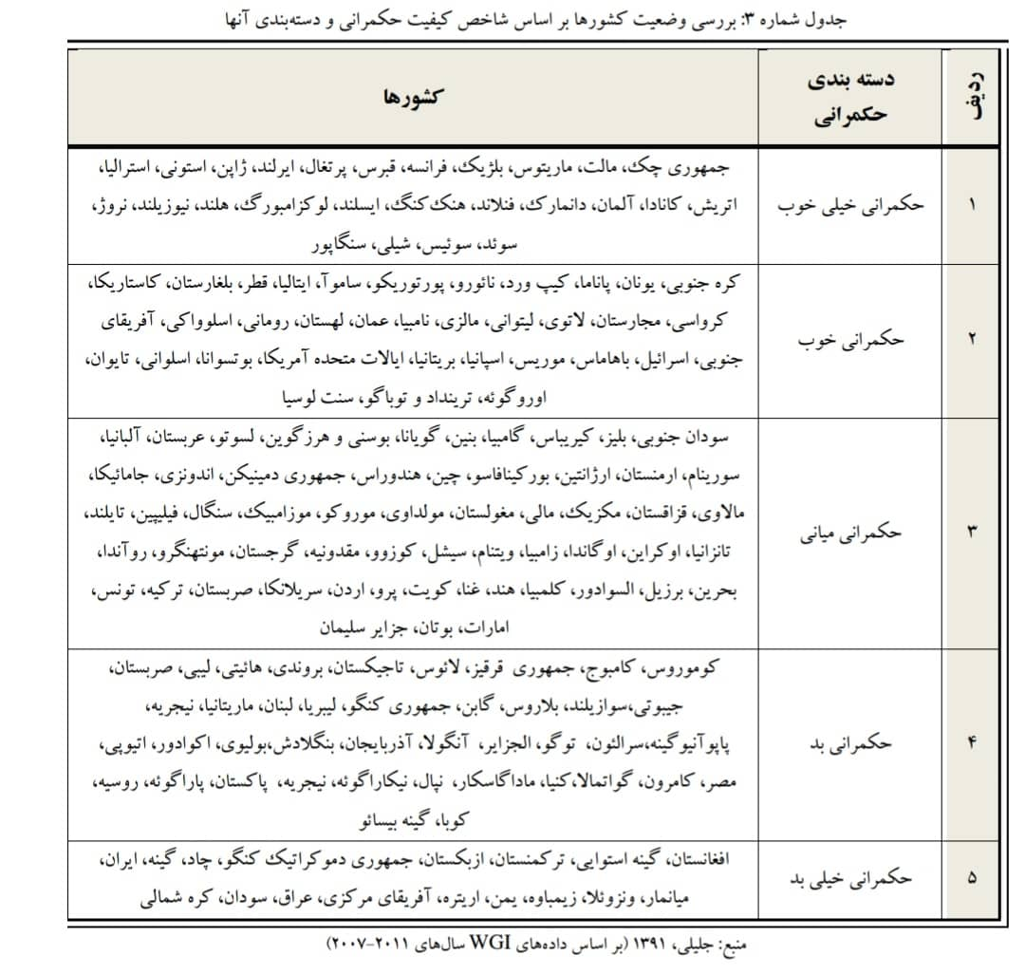
بد
خوب
جایگاه ایران در فضای حالت کیفیت حکمرانی
جایگاه ایران در فضای حالت پایداری از اهمیت اساسی برخوردار است. با توجه به اثرگذاری کیفیت حکمرانی بر وضعیت پایداری شناخت جایگاه ایران در فضای حالت کیفیت خود را نیز از اهمیت فراوانی برخوردار است، جدول داده های مربوط به ابعاد کیفیت حکمرانی که در فاصله سال‌های ۲۰۰۷ تا ۲۰۱۱ گردآوری شده، ارائه شده است در بین کشورهای مورد بررسی کشور دانمارک با کسب نمره ۲،۰۹ بهترین جایگاه در فضای حالت کیفیت حکمرانی و کشور سومالی با کسب نمره ۲،۶۷- بدترین جایگاه را در این فصل از آن خود کردند کشورهای ایران در کوچه کشورهای با کیفیت حکمرانی خیلی بد قرار گرفته است.

